Slide 1
RAW bestekken

Slide 2
1. Wat is een bestek
Het resultaat van het ontwerpproces (niet alleen als tekening maar ook in tekst)
Basis voor de kostenraming en begroting
Het contract tussen opdrachtgever en aannemer

Slide 3
1. Wat is een bestek
Het bestek bestaat uit:
De beschrijving van het werk
De daarbij behorende tekeningen
De voor het werk geldende voorwaarden
De nota van inlichtingen
Het proces-verbaal van aanwijzingen

Slide 4
1. Wat is een bestek
Het RAW bestek (rationalisering en automatisering water- en wegenbouw)
De standaard 2020
De RAW-catalogus
Standaard bestek-indeling

Slide 5
2. Hoe is een bestek opgebouwd
Deel 1
Algemeen Gegevens van belang voor de inschrijving
Deel 2
Beschrijving
Deel 2.1 Tekeningen, peilen enz.
Deel 2.2 Beschrijving (bestekposten)
Deel 3
Bepalingen De bepalingen die op het werk van toepassing zijn

Slide 6
2. Hoe is een bestek opgebouwd
Bouwstoffen of vrijkomend materiaal
Bestekpost nummer
Code uit de catalogus
Deficode
Omschrijving
Eenheid
Hoeveelheid
Notes:
Hoeveelheid resultaatverplichting
Verrekenbaar (V)
Hoeveelheden achteraf vaststellen
Kans op afwijkingen door omstandigheden is groot
Niet verrekenbaar (NV)
Hoeveelheden voor aanbesteding controleerbaar
Kans op afwijking is niet aanwezig
Te accorderen (A)
Hoeveelheden na opdracht en voor uitvoering op papier controleerbaar vaststellen in overleg
Kans op afwijking t.g.v. uittrekfout is groot
Hoeveelheid ter inlichting
Te leveren (L)
De aannemer levert
Ter beschikking stellen (TB)
De opdrachtgever levert
Hergebruiken (H)
Vrijgekomen materialen geschikt voor hergebruik
Recyclen (R)
Vrijgekomen materialen geschikt voor hergebruik na recycling

Slide 7
2. Hoe is een bestek opgebouwd
Traditioneel bestek Werkzaamheden als frequentie en hoeveelheden genoemd.
Beeldbestek Werkzaamheden in kwaliteitsbeeld genoemd.
Raambestek of raamovereenkomst Werkzaamheden als pakket met eenheidsprijs genoemd. Hoeveelheid is op afroep.

Slide 8
2. Hoe is een bestek opgebouwd
Notes:
Contractdocument voor aanbieding
Gegevens aannemer
Aanneemsom
Verrekenprijs meer- en minderwerk

Slide 9
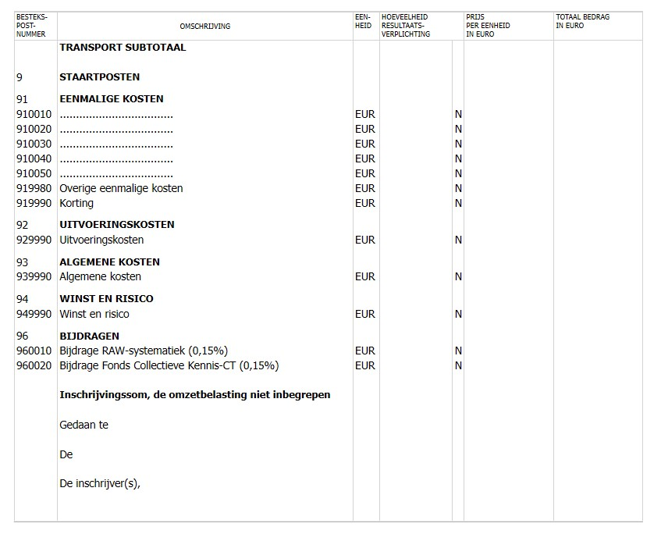
2. Hoe is een bestek opgebouwd
Notes:
Samenvatting van besteksposten
Aannemer geeft per bestekpost de prijs per eenheid en de totaalprijs

Slide 10
2. Hoe verloopt de aanbesteding
Opdrachtgever
Aannemer
Bestek
Aanbesteding
Aankondiging
Begrotingen
Inschrijving
Gunning

